Slide 1
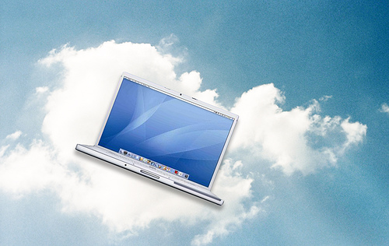

Le Cloud Computing
Mercredi 24 novembre 2010
Mathieu Canteiro
Thibaut Herent
Romain Tecles Y Soler
Exposé d’A.C.S.I.

Slide 2
Sommaire
1) Présentation et concepts
2) Principales applications
3) Avantages, inconvénients et enjeux futurs
Le Cloud Computing

Slide 3
Partie 1
Présentation et principaux concepts
Le Cloud Computing
24/11/2010

Slide 4
Cloud Computing?
« Informatique dans les nuages », « infonuagique »
Délocalisation vers des serveurs distants de services réalisés normalement en local sur un poste utilisateur
Même principe que la distribution d’électricité
Ne payer que ce que l’on utilise réellement
Le Cloud Computing
24/11/2010

Slide 5

Plusieurs nuages
3 types de nuages :
Cloud privé interne
Interne à l’entreprise
Cloud privé externe
Chez un prestataire externe
Cloud public
Chez un prestataire externe et mutualisé
Le Cloud Computing
24/11/2010

Slide 6
Grands concepts (1/3)
Entreprise classique = gère elle-même ses applications, son environnement applicatif (SOA, runtime), ses bases de données, ses serveurs (avec tout les logiciels serveur) et son réseau
Plusieurs possibilités avec le Cloud Computing
STAAS: STorage As A Service
Le prestataire prend en charge seulement le stockage des données
IAAS: Infrastructure As A Service
Le prestataire prend en charge le réseau et les serveurs
L’infrastructure générale
La société garde la charge de ses applications et de son environnement applicatif, elle doit même se charger des logiciels serveurs !
Le Cloud Computing
24/11/2010

Slide 7
Grands concepts (2/3)
PAAS: Plateform As A Service
Le prestataire prend en charge l’infrastructure générale, mais aussi les bases de données et tout l’environnement applicatif !
La société garde seulement la charge de ses applications
SAAS: Software As A Service
Tout est géré par le prestataire.
La société « consomme » des applications fournies par le prestataire, et ne règle que ce qu’il utilise
Retour à la base du Cloud Computing !
Le Cloud Computing
24/11/2010

Slide 8
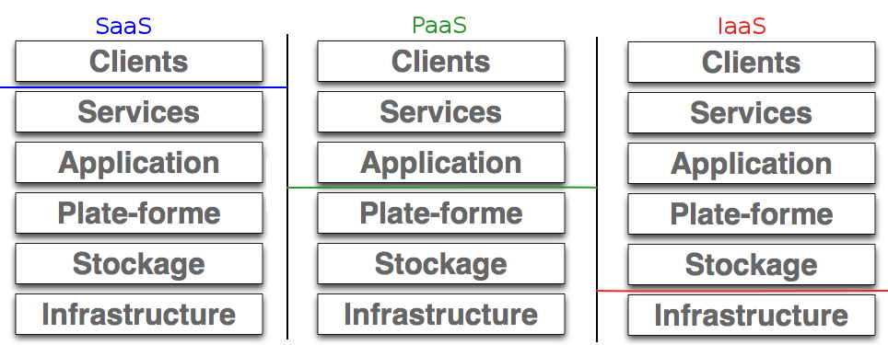
Concepts (3/3)
Pour résumer :
Le Cloud Computing
24/11/2010

Slide 9
Partie 2
Principales applications
Le Cloud Computing
24/11/2010

Slide 10
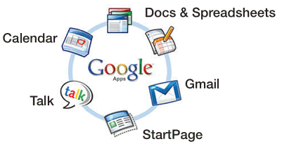
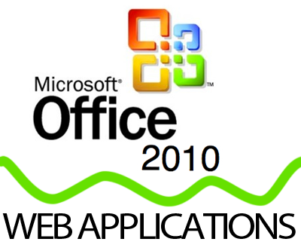
Applications Logicielles
Logiciels en ligne
Google Apps :
Suite Bureautique
Webmail
Calendrier/Agenda
Office Web Apps :
Technologie Web
Silverlight
Le Cloud Computing
24/11/2010

Slide 11
Applications Logicielles
Logiciels en ligne
Galerie Picassa
Photoshop.com
Mais aussi des éditeurs PDF, des convertisseurs de vidéos…
Le Cloud Computing
24/11/2010

Slide 12
Applications Logicielles
ERP cloud
Business byDesign de SAP
Le Cloud Computing
24/11/2010

Slide 13
Applications Logicielles
Calcul Distribué :
Folding@Home :
Projet de distribution de données à plusieurs ordinateurs qui étudie le repliement des protéines,
BOINC
Utilisé dans la recherche
BOINC : Université de Berkeley
Le Cloud Computing
24/11/2010

Slide 14
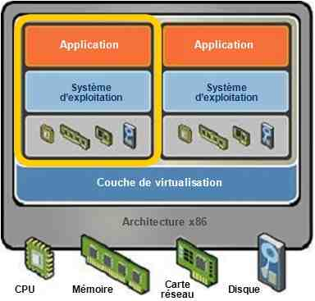
Virtualisation
1 machine, plusieurs systèmes d’exploitation
Le Cloud Computing
24/11/2010

Slide 15
Virtualisation
Intérêts :
Optimisation des ressources
Maintenance facilité
Flexibilité
Robustesse
Coût
Le Cloud Computing
24/11/2010

Slide 16

Stockage en ligne
DropBox
MobileMe
Windows Azure
Permet un stockage de fichier et une consultation ultérieure.
Le Cloud Computing
24/11/2010

Slide 17
Acteurs Majeurs
Des grands noms de l’informatique :
Amazon : Amazon Web Services
Microsoft Azure
Google App Engine
IBM Lotus Live
Souvent associé à des centres de recherche.
Le Cloud Computing
24/11/2010

Slide 18
Acteurs Majeurs
Amazon Web Services :
Amazon Elastic Compute Cloud (EC2), fournissant des serveurs virtuels évolutifs utilisant Xen. IaaS
Amazon Simple Storage Service (S3), fournissant un stockage basé sur les services web. StaaS
Amazon Simple Queue Service (SQS), providing a hosted message queue for web applications. SaaS
Le Cloud Computing
24/11/2010

Slide 19
Partie 3
Avantages, inconvénients et enjeux futurs
Le Cloud Computing
24/11/2010

Slide 20
Facilité d’utilisation
Déployé des infrastructures avec une souris ou API (Application Programation Interface)
Pas de câbles, d’achat, de montages
Le faire à ditance, n’importe où, n’importe quand.
Le Cloud Computing
24/11/2010

Slide 21

Evolutions / Coûts
Contrôle de l’infrastructure avec une application,
Mutualisation du matériel
Optimiser les coûts sur les systèmes conventionnels
Développer des applications partagées sans posséder ses propres machines.
Le Cloud Computing
24/11/2010

Slide 22
Risques
Connexion à internet
Sans cloud :
Connexion local Confidentialité
Avec cloud :
Connexion distante
Perte de la maîtrise de l'implantation de données ainsi que du cycle de vie des application.
Le Cloud Computing
24/11/2010

Slide 23
Enjeux
Le piège du Cloud Computing
Se rendre pieds et poings liés à un fournisseur,
Confier des informations à une tierce partie
La sécurité
Le Cloud Computing
24/11/2010

